Slide 1
TFC – Aplicació web per gestionar tornejos d’escacs, amb tecnologia J2EE
Alumne: Xavier Benet ETIG
Consultor: Jose Juan Rodriguez
Curs 2010-11/1

Slide 2
2005 - 2010
Després de 6 anys dedicat a anar avançant amb els estudis d’ETIG, arriba el moment de fer el Treball Final de Carrera i posat a fer-lo, amb què millor que en JAVA?

Slide 3
Perquè JAVA to Enterprise Edition?
L’ àrea escollida per realitzar el TFC ha estat J2EE perquè a part de ser una tecnologia que està competint amb molta força contra tecnologies de propietari, com per exemple .NET de Microsoft, ofereix una potència, flexibilitat i escalabilitat molt altes.
A banda, es tracta d’una tecnologia molt oberta i flexible, que fa que la corba d’aprenentatge hagi estat molt forta i més tard s’ha pogut constatar el risc d’haver escollit J2EE, quan m’he topat amb algunes dificultats a l’hora d’escollir els diferents Frameworks amb què treballar.
Però el resultat final és el que compta i pel sol fet d’haver après tantes coses sobre aquest entor, el camí recorregut fins aquí ha valgut la pena.

Slide 4
El Tema del Treball
Vaig escollir un tema prou conegut i familiar per estalviar-me una fase de documentació massa feixuga.
Es tracta d’una aplicació web que servirà per dur a terme la gestió de tornejos d’escacs amb tres rols ben diferenciats. El rol més bàsica és el de qualsevol usuari d’Internet i aquest podrà consultar l’estat dels diferents tornejos, ela aparellaments d les rondes i els resultats. Els usuaris gestors s’encarregaran de donar d’alta tornejos, assignar-hi jugadors i generar noves rondes amb les seves partides. Finalment, hi haurà un Administrador que s’encarregarà de donar d’alta als usuaris gestors (àrbitres dels tornejos) i als jugadors a dins del sistema, a més, també tindrà els privilegis per poder fer les tasques de qualsevol àrbitre.

Slide 5
1ª fase: la planificació
En aquesta fase es va fer un llistat de les tasques que caldria fer durant tot el procés i es va fer una primera aproximació del temps destinat a desenvolupar cada tasca.

Slide 6
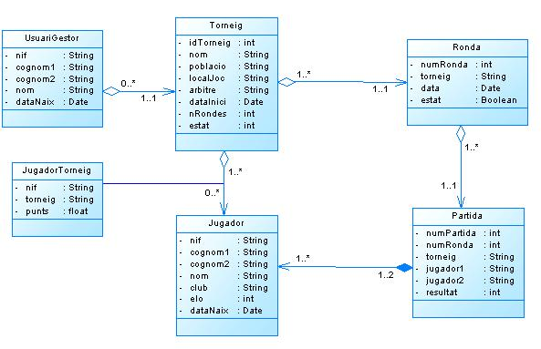
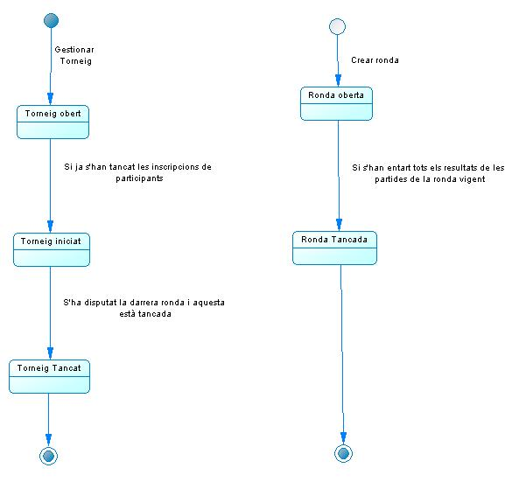
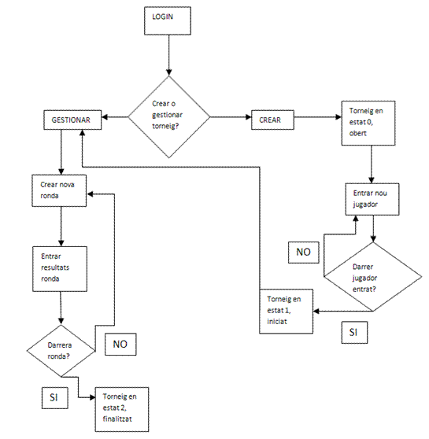
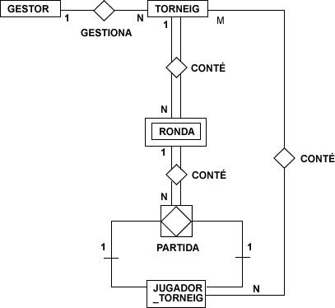
2ª fase: anàlisi i disseny
Diagrama de Casos d’ús
Diagrama de classes
Diagrama ER
Diagrama d’Estats
Diagrama Funcional

Slide 7
El patró MVC (Model Vista Controlador)

Slide 8
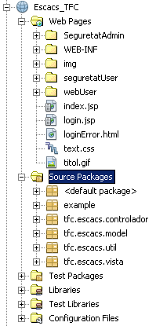
Caracteristiques MVC
El Model Vista Controlador és un model molt utilitzat en l’actualitat i es caracteritza per la divisió entre tres capes, de l’arquitectura de l’entorn.
En la capa Model hi tindrem les classes java
A la capa de vista les accions que farem sobre les entitats i els fitxers amb els que l’usuari ha d’interaccionar: .html, .jsp...
Finalment a la capa de Control hi tindrem el negoci entre les capes model i vista, per obtenir els resultats de les dades i passar-los a la capa de vista.
Per tal d’aplicar aquest model es creen diferents paquets (packages), un per cada capa i a més en farà falta un altre anomenat util on hi configurarem la sessió de persistència per hibernate.
A més d’aquestes capes, també haurem de tenir en compte altres factors de configuració que solen anar en fitxers .xml

Slide 9
Frameworks i Tecnologies
El llenguatge, J2EE
El servidor web, GlassFish
L’entorn de Programació, NetBeans
El Sistema Gestor de Bases Dades, MySql
La Vista, pàgines jsp i html
L’enllaç entre classes i dades i navegador, Struts2 + Hibernate

Slide 10
Codi Java d’una classe entitat
Una de les classes de java que trobarem a la capa Model és la classe JugadorTorneig, que serveix per emmagatzemar els jugadors que contindrà un determinat torneig. Aquí el codi:
//private Date created;
@Id
@GeneratedValue( strategy = GenerationType.AUTO)
@Column(name="id")
public Long getId() {
return id;
}
@Column(name="jugador")
public int getJugador() {
return jugador;
}
@Column(name="torneig")
public int getTorneig() {
return torneig;
}
@Column(name="punts")
public float getPunts() {
return punts;
}
public void setId(Long id) {
this.id = id;
}
public void setJugador(int jugador) {
this.jugador = jugador;
}
public void setTorneig(int torneig) {
this.torneig = torneig;
}
public void setPunts(float punts) {
this.punts = punts;
}
}
package tfc.escacs.model;
import java.io.Serializable;
import java.sql.Date;
import javax.persistence.Column;
import javax.persistence.Entity;
import javax.persistence.GeneratedValue;
import javax.persistence.GenerationType;
import javax.persistence.Id;
import javax.persistence.Table;
// Classe entitat JugadorTorneig intermediària amb la Base de Dades
@Entity
@Table(name="jugador_torneig")
public class JugadorTorneig implements Serializable{
private static final long serialVersionUID = -8767337896773261247L;
private Long id;
private int torneig;
private int jugador;
private float punts;

Slide 11
Codi Java a la capa Vista
Pel que fa a la capa de vista, aquí tenim el que hauran de fer els mètodes sobre la classe PartidaJugador, que seran els que es lligaran amb Struts2
package tfc.escacs.vista;
import java.util.List;
import tfc.escacs.controlador.JugadorTorneigManager;
import tfc.escacs.model.JugadorTorneig;
import com.opensymphony.xwork2.ActionSupport;
//Classe amb accions per sobre Torneig
public class JugadorTorneigAction extends ActionSupport {
private static final long serialVersionUID = 9149826260758390091L;
private JugadorTorneig jugadorTorneig;
private List<JugadorTorneig> jugadorTorneigList;
private Long id;
private JugadorTorneigManager linkController;
public JugadorTorneigAction() {
linkController = new JugadorTorneigManager();
}
public String add() {
System.out.println(getJugadorTorneig());
try {
linkController.add(getJugadorTorneig());
}catch(Exception e) {
}
return SUCCESS;
}
public String delete() {
linkController.delete(getId());
return SUCCESS;
}
public JugadorTorneig getJugadorTorneig() {
return jugadorTorneig;
}
public void setJugadorTorneig(JugadorTorneig jugadorTorneig) {
this.jugadorTorneig = jugadorTorneig;
}
public Long getId() {
return id;
}
public void setId(Long id) {
this.id = id;
}
}

Slide 12
Codi Java a la capa Controlador
A la capa Controladora i tenim el negoci entre les capes Vista i Model. Aquí el codi font per a la classe JugadorTorneigManager.java
package tfc.escacs.controlador;
import java.util.List;
import org.hibernate.HibernateException;
import org.hibernate.classic.Session;
import tfc.escacs.model.JugadorTorneig;
import tfc.escacs.util.HibernateUtil;
// Classe que gestionarà les accinos per l'entitat JugadorTorneig
public class JugadorTorneigManager extends HibernateUtil {
public JugadorTorneig add(JugadorTorneig jugadorTorneig) {
Session session = HibernateUtil.getSessionFactory().getCurrentSession();
session.beginTransaction();
session.save(jugadorTorneig);
session.getTransaction().commit();
return jugadorTorneig;
}
public JugadorTorneig delete(Long id) {
Session session = HibernateUtil.getSessionFactory().getCurrentSession();
session.beginTransaction();
JugadorTorneig jugadorTorneig = (JugadorTorneig) session.load(JugadorTorneig.class, id);
if(null != jugadorTorneig) {
session.delete(jugadorTorneig);
}
session.getTransaction().commit();
return jugadorTorneig;
}
public List<JugadorTorneig> list() {
Session session = HibernateUtil.getSessionFactory().getCurrentSession();
session.beginTransaction();
List<JugadorTorneig> jugadorsTorneig = null;
try {
jugadorsTorneig = (List<JugadorTorneig>)session.createQuery("from JugadorTorneig").list();
} catch (HibernateException e) {
e.printStackTrace();
session.getTransaction().rollback();
}
session.getTransaction().commit();
return jugadorsTorneig;
}
}

Slide 13
Pantalla inicial
En aquesta pantalla inicial, haurem d’escollir amb quin rol volem entrar a l’aplicació. Als usuaris d’internet se’ls pot facilitat la URL directa a la carpeta per aquest rol.

Slide 14
Pantalla d’autenticació
En el cas que el nom d’usuari i/o contrasenya siguin incorrectes, s’enviarà a l’usuari a una URL amb el següent missatge:

Slide 15
Pantalla inici usuari Internet

Slide 16
Pantalla inici usuari Gestor

Slide 17
Pantalla inici Administrador

Slide 18
Opcions Usuari Internet
Aquest tipus d’usuari no podrà introduir ni eliminar cap dada del sistema, únicament podrà consultar les que hi hagi, segons les opcions que tingui visibles.

Slide 19
Opcions Gestor
Aquest tipus d’usuari podrà introduir i eliminar les dades del sistema referents a la gestió de tornejos i partides, en cap cas podrà entrar nous àrbitres o jugadors, però si que podrà assignar jugadors a un torneig.

Slide 20
Opcions Administrador
Aquest tipus d’usuari podrà introduir i eliminar tot tipus de dades del sistema, i serà qui decidirà quins àrbitres i jugadors hi ha d’haver a l’aplicació.

